Slide 1
Bài 7:
Gọn gàng ngăn nắp
Lớp:…..

Slide 2
YÊU CẦU CẦN ĐẠT
- Biết sắp xếp đồ dùng sinh hoạt cá nhân gọn gàng.
- Nêu được lợi ích của việc sắp xếp đồ dùng cá nhân gọn gàng.
- Gọn gàng, ngăn nắp trong cuộc sống sinh hoạt hàng ngày.
- Năng lực giao tiếp, hợp tác: Trao đổi, thảo luận để thực hiện các nhiệm vụ học tập.
- Năng lực giải quyết vấn đề và sáng tạo: Sử dụng các kiến thức đã học ứng dụng vào thực tế.
- Thể hiện được sự khéo léo, thể hiện của bản thân qua sản phẩm tự làm.
- Giúp HS có thái độ hào hứng làm việc, thấy rằng để trở thành người ở gọn gàng không khó.

Slide 3

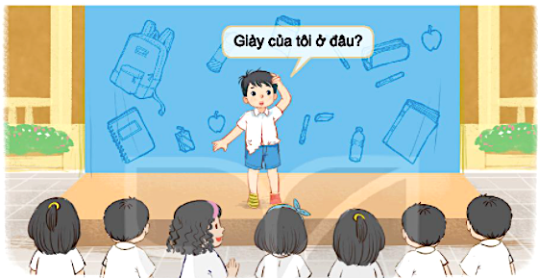
Sinh hoạt dưới cờ
Xem hoạt cảnh ”Đồ dùng ở đâu”.

Slide 4




Hoạt động giáo dục theo chủ đề
1. Trò chơi: Xếp thẻ đồ dùng cá nhân vào hộp.

Slide 5
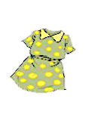

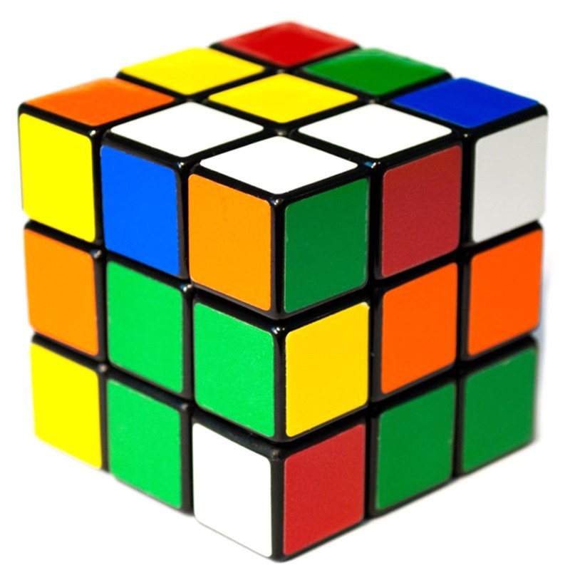



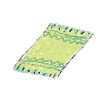


Đồ dùng vệ sinh
cá nhân
Trang phục
Đồ chơi

Slide 6
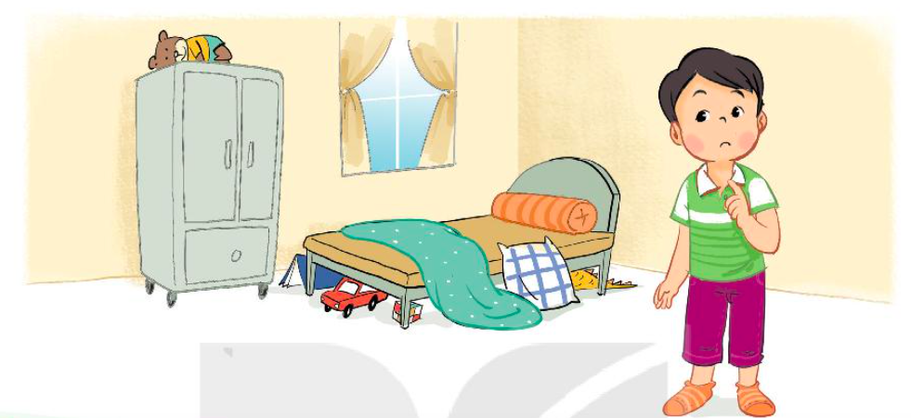
2. Nói lời khuyên khi bạn không muốn dọn đồ sau khi sử dụng.
Điều gì sẽ xảy ra khi để đồ dùng bừa bãi.
Nêu lợi ích của việc sắp xếp đồ dung gọn gàng.
Thảo luận về cách sắp xếp đồ dùng ngăn nắp

Slide 7




Hoạt động sau giờ học
Sắp xếp lại tủ quần áo của em cho gọn gàng.
Gấp quần áo
Xếp quần áo theo bộ hoặc theo loại

Slide 8


Sinh hoạt lớp
- Kể về việc sắp xếp tủ quần áo ở nhà.
- Sắp xếp gọn gàng đồ dùng cá nhân ở lớp (mũ nón, giày dép,…) .

Slide 9
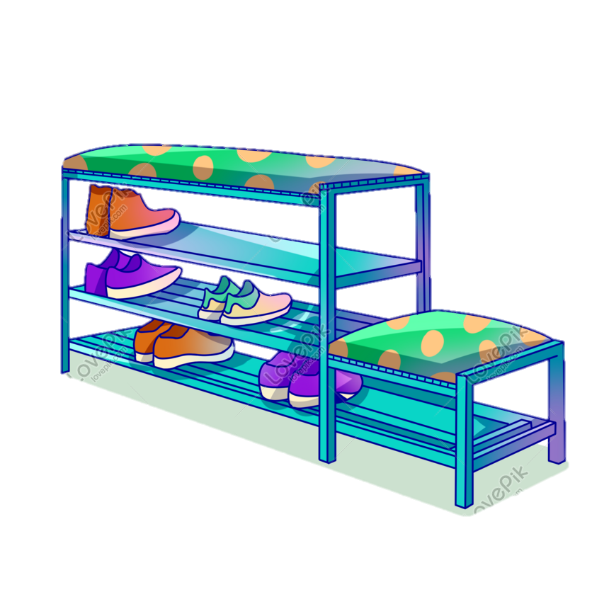
Hoạt động sau giờ học
Sắp xếp lại chỗ để giày dép ở nhà cho ngăn nắp.

